Slide 1
MongoDB

Slide 2
MongoDB
Definición
Características
Manejo MongoDB
Creación bases de datos
Consultas
Agregaciones

Slide 3
MongoDB
Definición
MongoDB es una base de datos NoSQL orientada a documentos, diseñada para almacenar, recuperar y gestionar grandes volúmenes de datos.
MongoDB destaca por su flexibilidad, rendimiento y escalabilidad, lo que lo convierte en una de las herramientas más utilizada en las bases de datos NoSQL en la actualidad.

Slide 4
MongoDB
Características
• Modelo de datos basado en documentos: en lugar de utilizar tablas y filas como en las bases de datos SQL tradicionales, MongoDB almacena datos en documentos. Cada documento es una estructura de datos flexible que puede contener campos con diferentes tipos de datos.
• Alta escalabilidad y rendimiento: MongoDB es una base de datos horizontalmente escalable, lo que significa que puede distribuirse en varios servidores para manejar grandes cargas de trabajo y grandes conjuntos de datos.
• Indexación y consultas poderosas: MongoDB permite crear índices en cualquier campo dentro de un documento, lo que acelera la velocidad de las consultas y mejora el rendimiento.
• Replicación y alta disponibilidad: MongoDB admite la replicación maestroesclavo, lo que garantiza que los datos estén disponibles incluso si uno de los nodos del clúster falla.
• Comunidad y soporte: cuenta con una comunidad activa de usuarios y una amplia gama de recursos de soporte, incluida una extensa documentación, foros de discusión y la empresa MongoDB Inc., que ofrece servicios de asistencia técnica y herramientas adicionales.
*En general, MongoDB se ha convertido en una elección popular para una amplia gama de aplicaciones, desde pequeños startups hasta grandes empresas, debido a su flexibilidad, rendimiento y escalabilidad.

Slide 5
MongoDB
Manejo MongoDB
Para utilizar la herramienta MongoDB utilizaremos la versión MongoDB Compass.
Esta versión nos permitirá gestionar las bases de datos a través de Docker sin tener que preocuparnos de la parte del servidor de la aplicación.
Creación de bases de datos
Consultas
Agregaciones

Slide 6
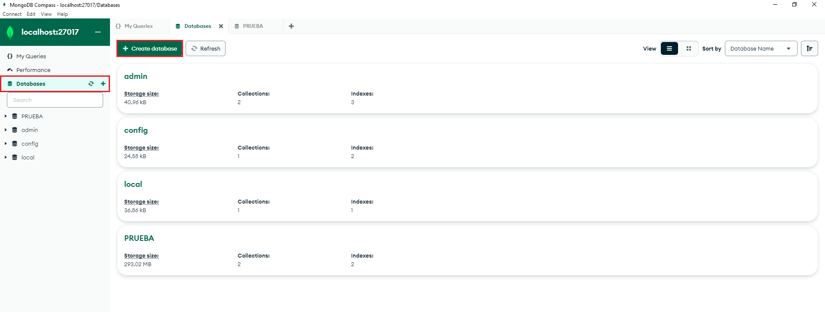
MongoDB
Manejo MongoDB (Creación de BBDD)
Para crear una base de datos en MongoDB accederemos al apartado Databases.

Slide 7
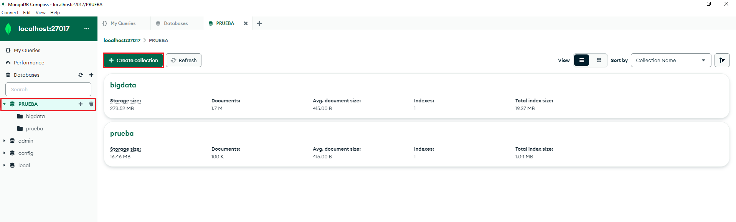
MongoDB
Manejo MongoDB (Creación de BBDD)
Una vez creada la base de datos podremos añadir diferentes colecciones de datos.

Slide 8
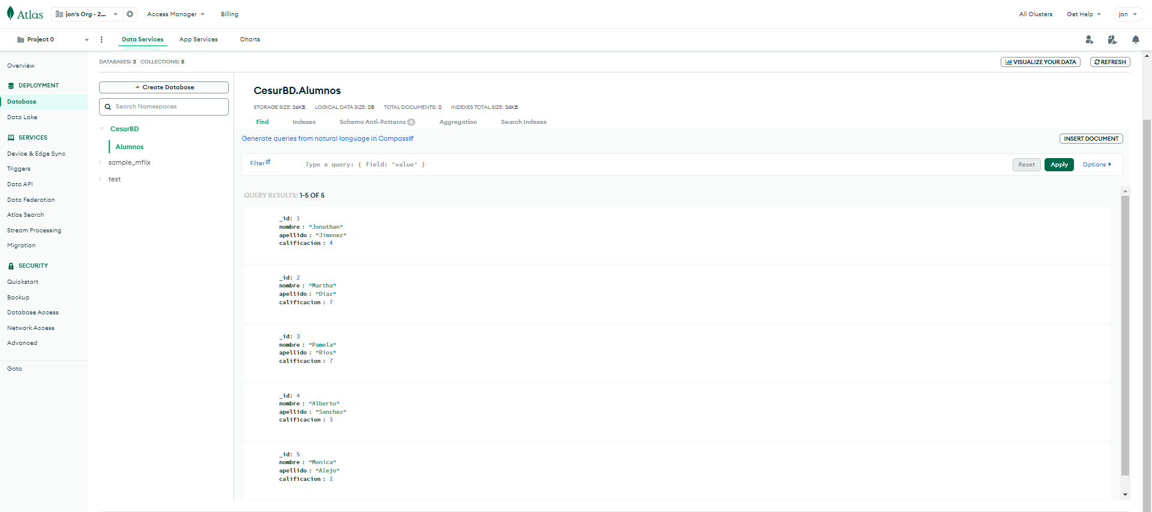
MongoDB
Manejo MongoDB (Creación de BBDD)
Una vez insertemos una serie de alumnos, este es el aspecto que debe tener la colección creada.

Slide 9
MongoDB
Manejo MongoDB (Consultas)
Para visualizar datos concretos en MongoDB se utilizan filtros y agregaciones.
Tanto los filtros como las agregaciones se utilizan para procesar y manipular datos. Sin embargo, tienen propósitos y funcionalidades distintas.

Slide 10
MongoDB
Manejo MongoDB (Consultas)
Filtros MongoDB
Se utilizan para seleccionar un subconjunto de documentos de una colección en base a criterios específicos
Funcionan como una consulta básica, similar a la cláusula WHERE en SQL
Operan a nivel de documento, extrayendo documentos individuales que cumplen con los criterios establecidos
Se emplean principalmente para recuperar datos específicos que coinciden con ciertas condiciones

Slide 11
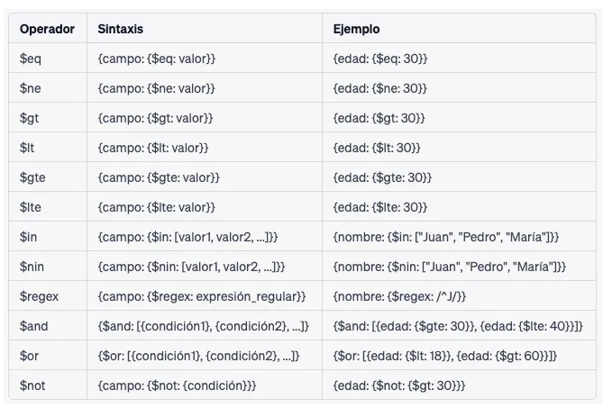
MongoDB
Manejo MongoDB (Consultas)
Filtros MongoDB (operadores)

Slide 12
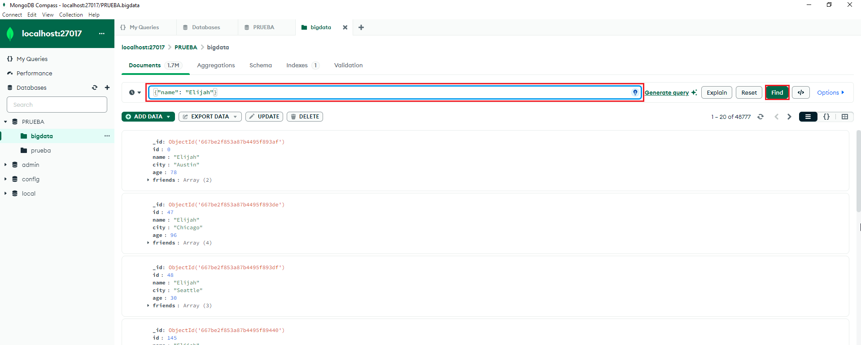
MongoDB
Manejo MongoDB (Consultas)
Filtros MongoDB
Los filtros de datos se aplicarán en el cuadro de texto indicado en la imagen.

Slide 13
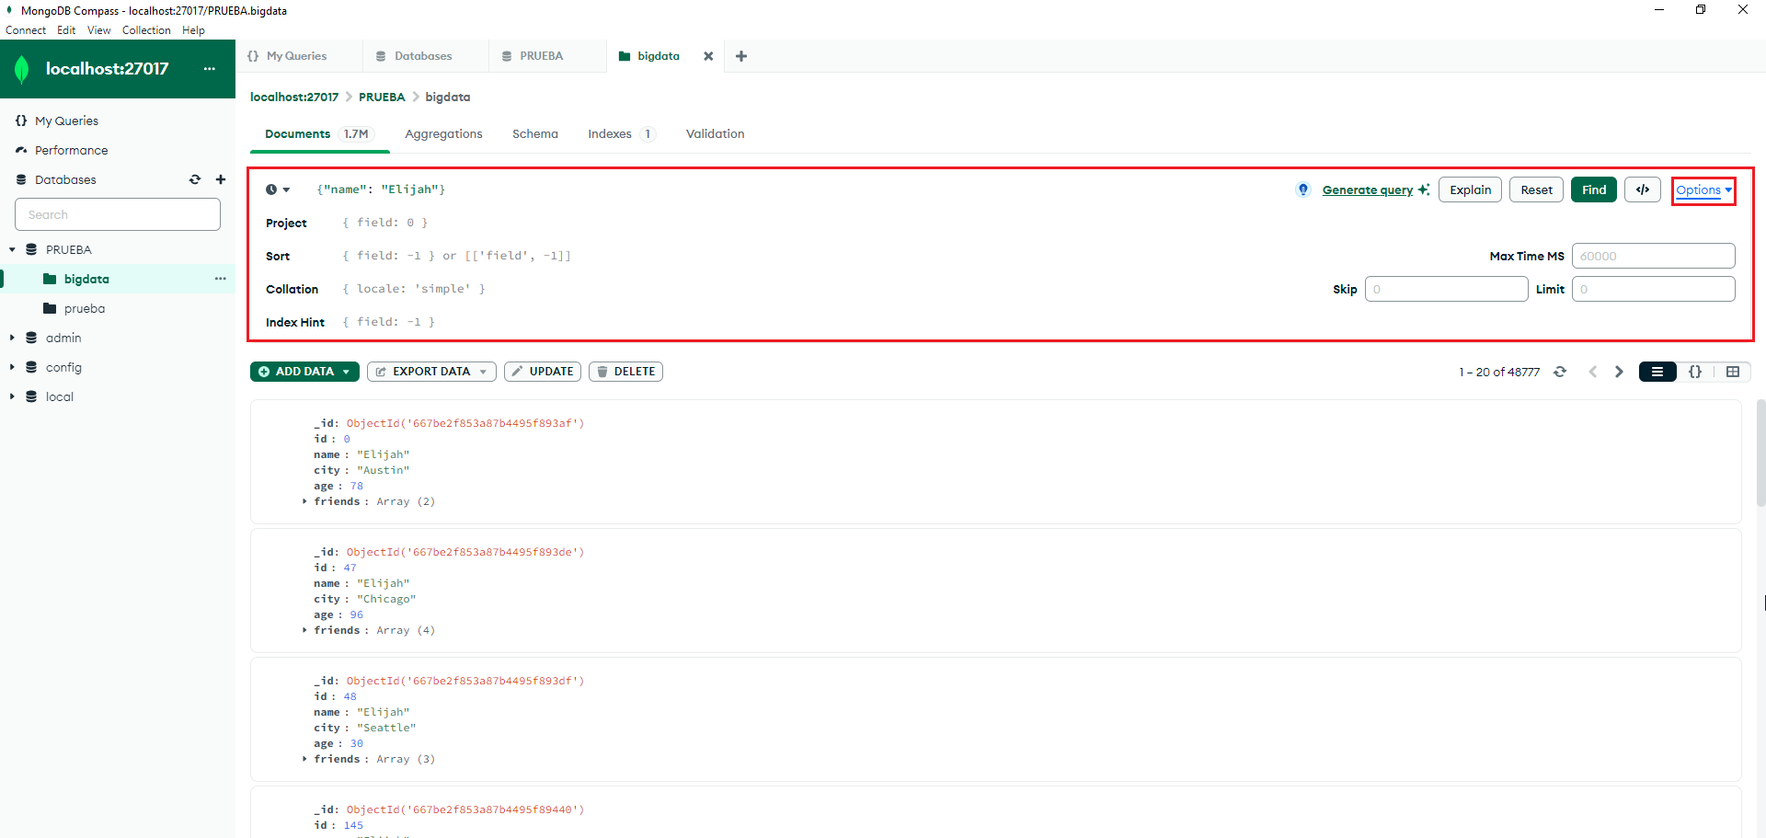
MongoDB
Manejo MongoDB (Consultas)
Filtros MongoDB
A través del botón “Options” podremos desplegar más opciones de filtrado.

Slide 14
MongoDB
Manejo MongoDB (Consultas)
Filtros MongoDB (Options)
Proyect: se utiza para seleccionar los campos que queremos mostrar en el resultado
Se utilizan los valores “1” y “-1” para indicar que queremos y que no queremos mostrar
Sort: opción para ordenar los resultados.
Se utilizan los valores “1” y “-1” para ordenar de forma ascendente y descendente respectivamente.
Collection: permite integrar varias colecciones en la misma consulta
Index: permite añadir índices en la consulta
Limit: número de registros que quiero mostrar en el resultado
Skip: número de registros que quiero “omitir” o “saltar” de los resultados
Max Time MS: límite de tiempo asignado para realizar la consulta.
El valor 10000 equivale a 1 segundo (valor por defecto 60000)

Slide 15
MongoDB
Manejo MongoDB (Consultas)
Agregaciones MongoDB
Conjunto de etapas que se ejecutan en secuencia para transformar, procesar y analizar datos
Permiten realizar operaciones más complejas que los filtros, como agrupar, calcular valores, combinar datos de múltiples colecciones, etc.
Funcionan a nivel de conjunto de datos, procesando y modificando documentos de manera colectiva
Se utilizan principalmente para obtener resultados resumidos, estadísticas o información derivada de los datos
Las etapas de agregación incluyen $match, $group, $sort, $project, $unwind, etc.

Slide 16
MongoDB
Manejo MongoDB (Consultas)
Agregaciones MongoDB
Estas son las agregaciones más utilizadas en MongoDB.
$proyect: selecciona los campos que se desean mostrar en el resultado
$limit: limita el número de registros que se desean mostrar
$sort: ordena los datos según los campos que seleccionemos
$match: aplica condiciones para filtrar los resultados dependiente a los resultados anteriores
$count: cuenta el número de registros según el campo especificado
$sample: selecciona de forma aleatoria el número de resgistros indicados
$set: aplica condiciones para filtrar los resultados sin depender de los resultados anteriores
$unset: excluye campos del resultado
$group: agrupar valores, se puede utilizar como un distinct en BD relacionales

Slide 17
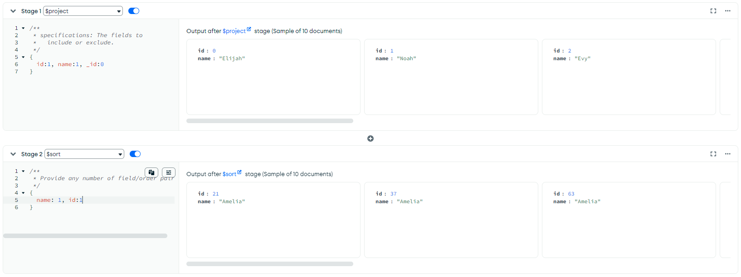
MongoDB
Manejo MongoDB (Consultas)
Agregaciones MongoDB

